Slide 1
Yolov8生活應用
組員 : 林維新、黃威綸、白和鑫
Notes:
大家好，我們是第六組，我們所做的是關於草莓與覆盆子的圖片便是。我是組長黃威綸，這兩位是組員林維新、白和鑫

Slide 2
01
02
03
04
C
O
N
T
E
N
T
S
目錄
簡介
模型任務
訓練參數
圖像處理
05
06
07
模型訓練
Demo影片
參考資料
Notes:
接下來我們會分七個部分為大家講解

Slide 3
01
簡介

Slide 4
YOLOv8（You Only Look Once version 8）是一種先進的物件偵測演算法，屬於YOLO演算法系列的最新版本。這個演算法在物件偵測領域中表現優越，具有以下特點：
•即時性： YOLOv8以高效的設計著稱，能夠在實時應用中執行物件偵測，特別適用於自動駕駛、監控系統等需要即時反應的場景。
•單一運算：這個演算法使用單一運算的方式，意味著模型可以在一次前向運算中對整張圖片進行物件偵測，相比傳統方法更為高效。
•多尺度特徵： YOLOv8使用多尺度的特徵來捕捉不同大小的物件，提高了對大型和小型物件的有效處理能力，增加了偵測的全面性。
•模型架構：以卷積神經網絡（CNN）為基礎的模型結構，設計深度和結構以在保持高效性的同時提升物件偵測的準確度。
•學習參數調整： YOLOv8允許使用者根據特定應用場景調整各種學習參數，包括閾值和模型版本等。
•開源：作為一個開源項目，YOLOv8的代碼和文檔可在GitHub上取得，為研究人員和開發者提供了一個自由使用和擴展的平台。
YOLOv8在物件偵測技術的演進中佔據著重要地位，其即時性、多尺度處理和開源的特性使其成為眾多應用場景中的理想選擇。

Slide 5
02
模型任務
Notes:
再來直接介紹ＫＰＩ

Slide 6
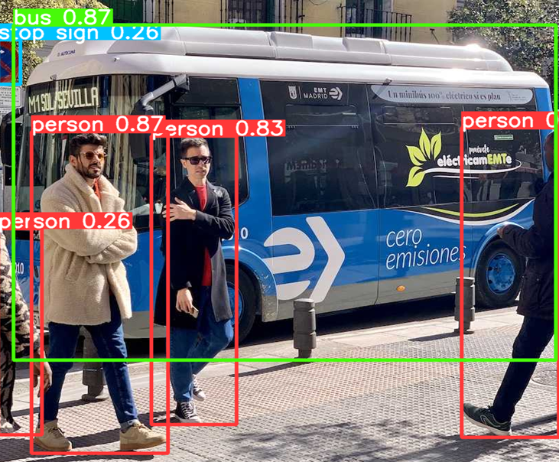
偵測

Slide 7
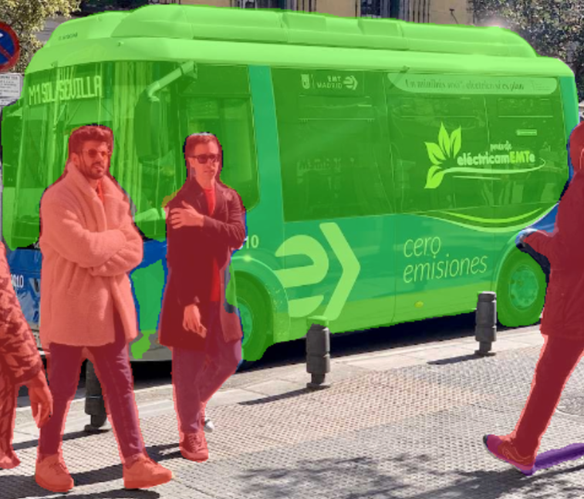
分割

Slide 8
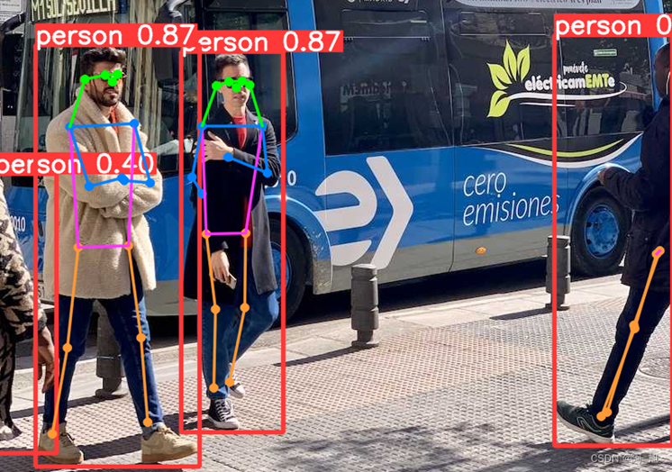
姿勢估計

Slide 9
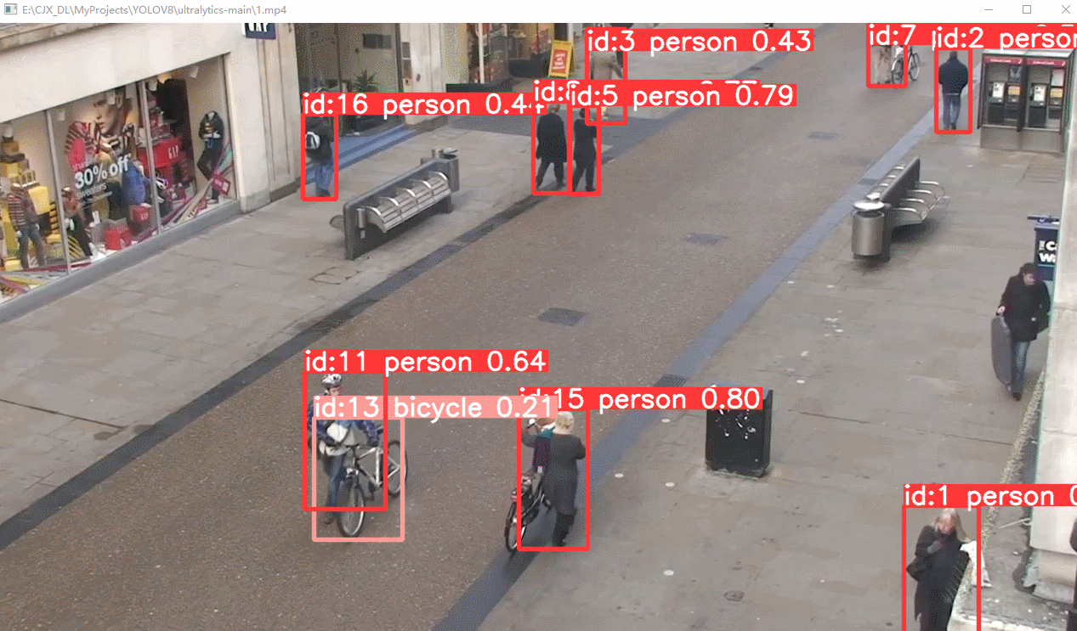
追蹤

Slide 10
03
訓練參數
Notes:
再來直接介紹ＫＰＩ

Slide 11
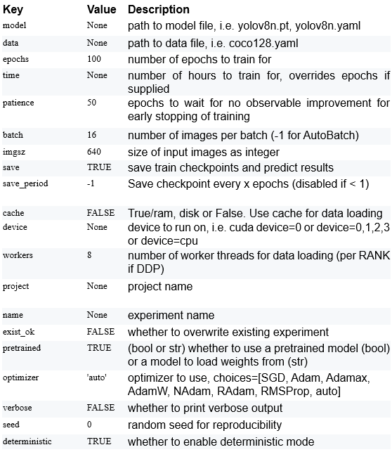
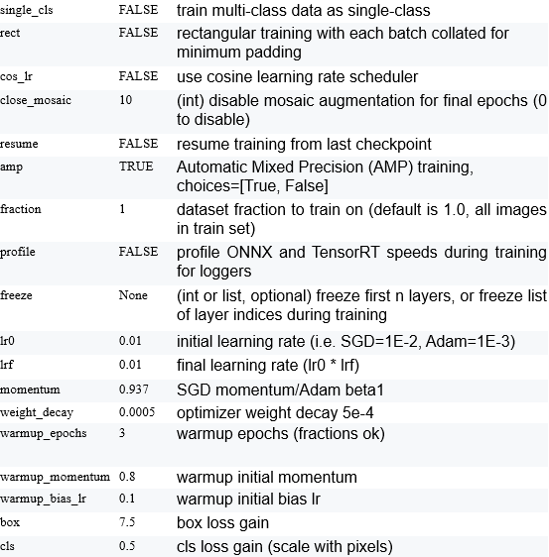

Slide 12
目錄
04
圖像處理
研究動機
架構圖
(1) 系統架構圖
(2) 餵食器架構圖
KPI進度
工作分配
使用工具
下階段目標
期望成果
參考網址

Slide 13
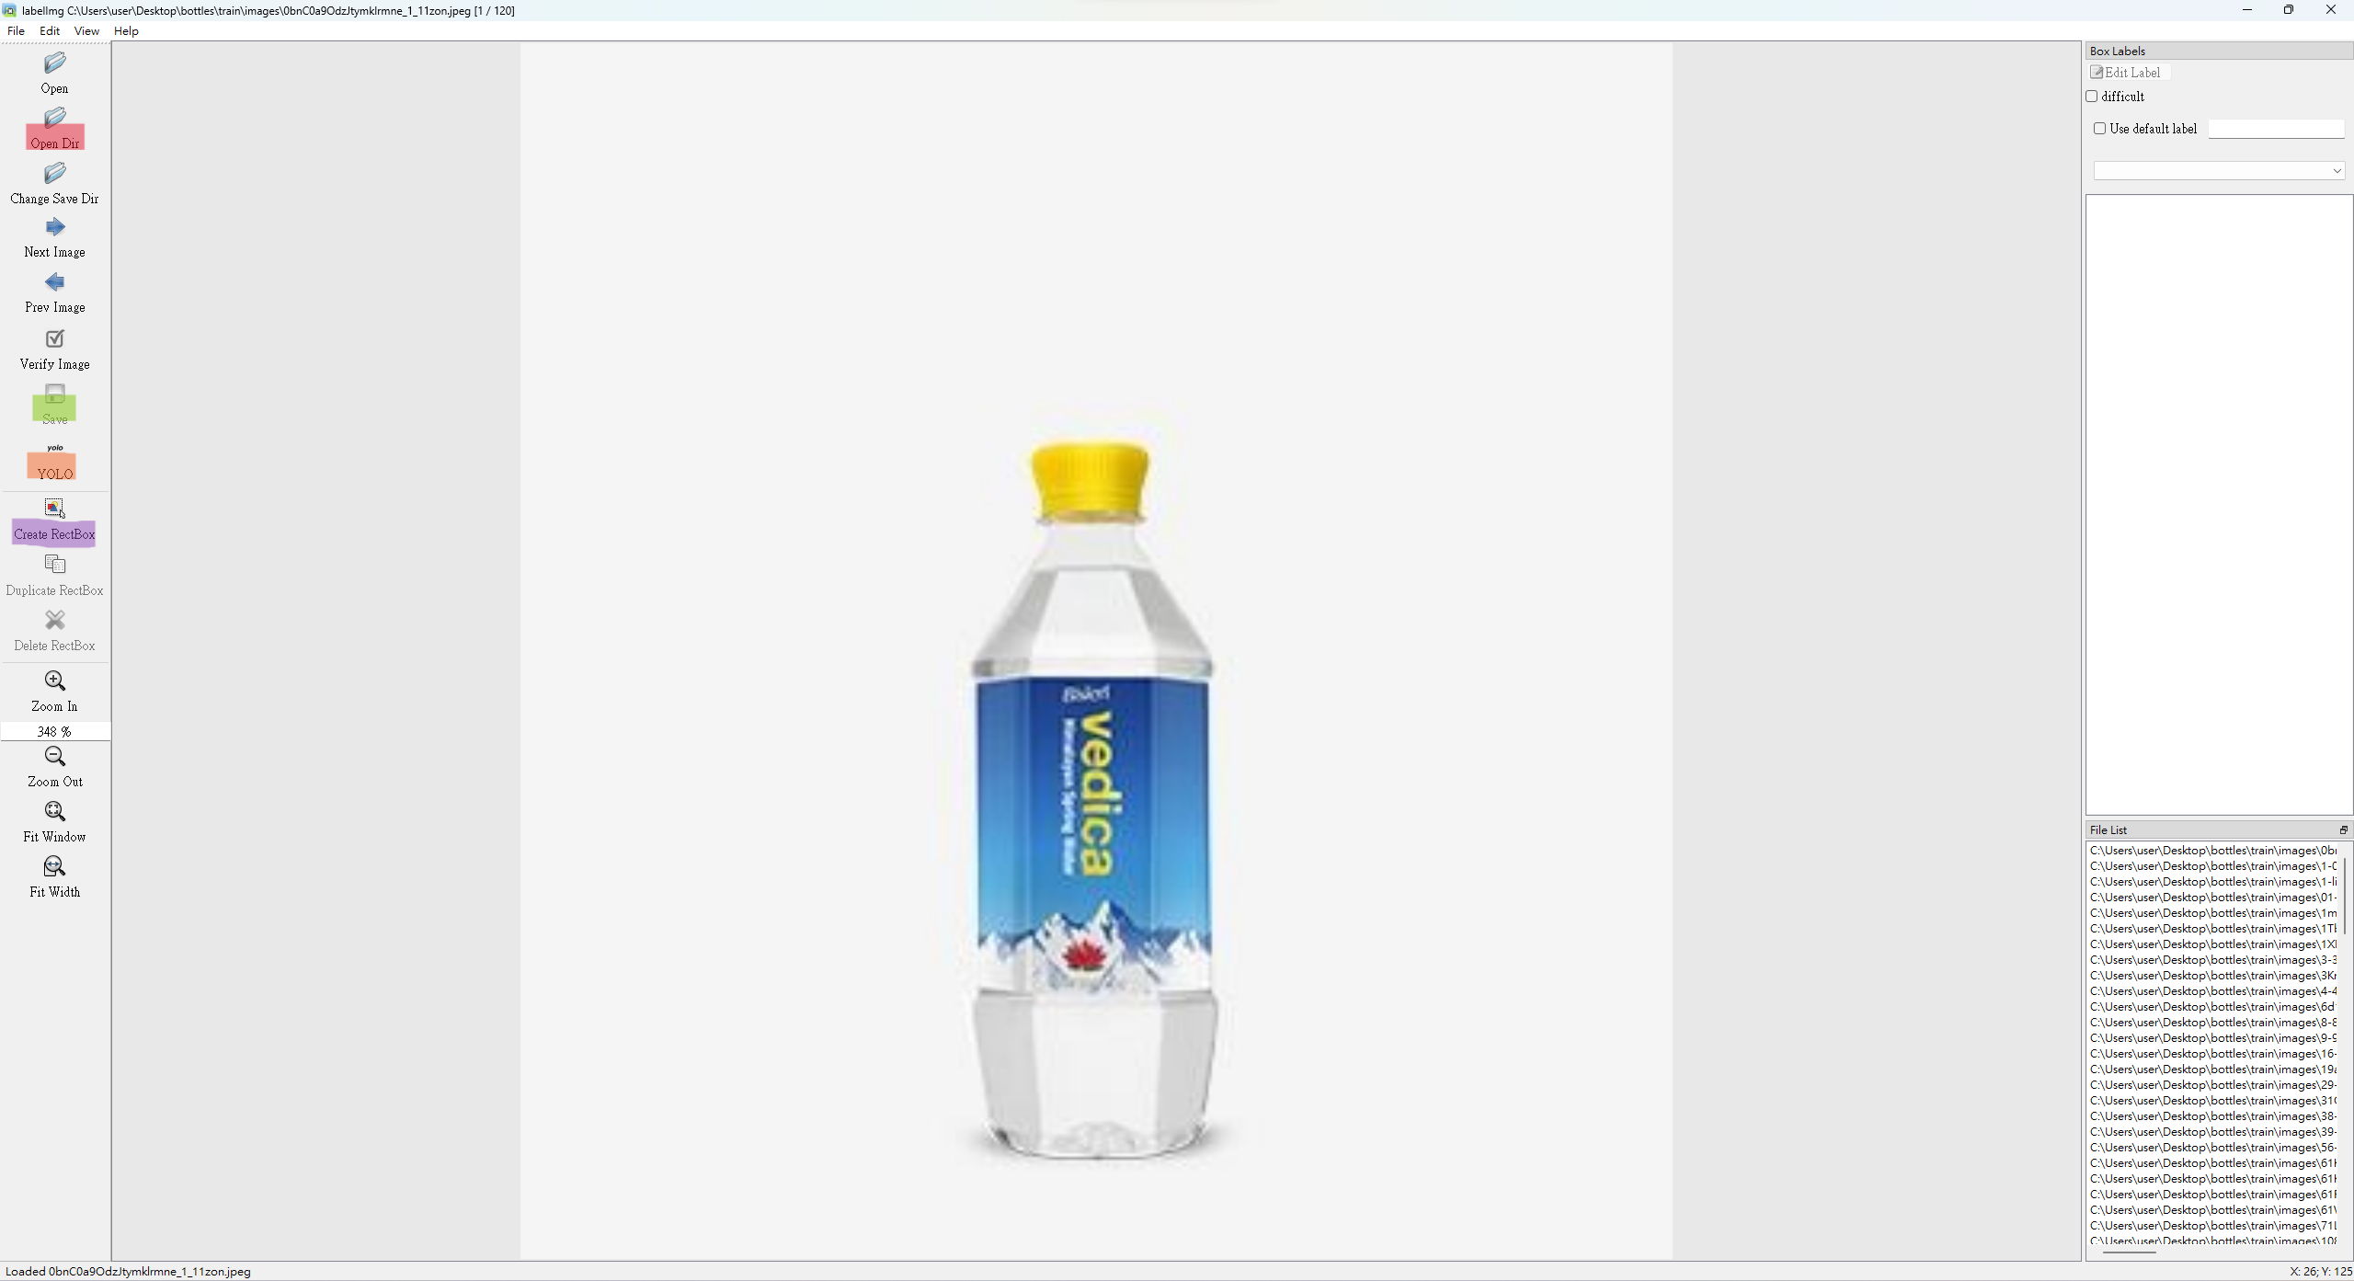
Notes:
由這張圖可知，jepg係數篩選器的正確率相較兩者較高，是因為其他的篩選都都以作為顏色相關測試，而我們的資料疾病不是以顏色相關進行判斷。

Slide 14
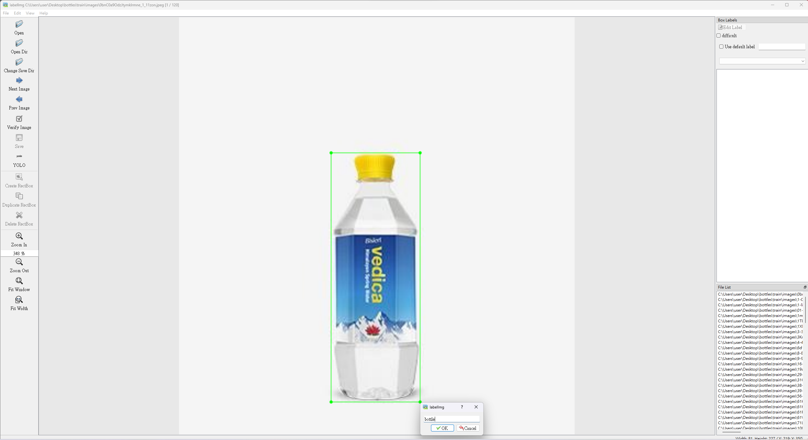

Slide 15
05
模型訓練

Slide 16
圖2、yaml檔
圖1、訓練程式碼

Slide 17
06
Demo影片

Slide 18
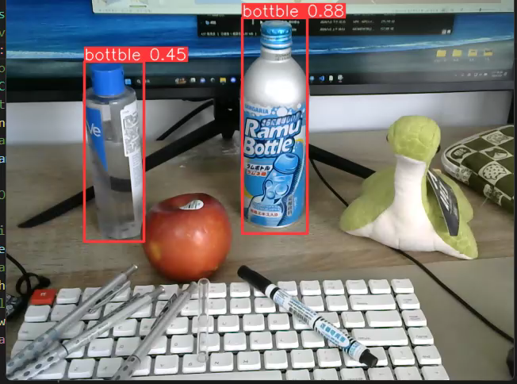
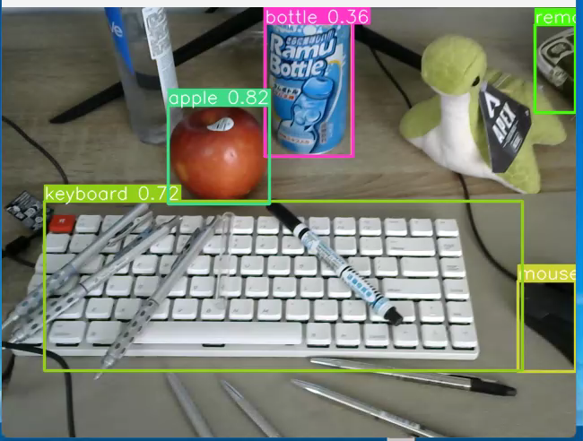

Slide 19
目錄
07
參考資料
研究動機
架構圖
(1) 系統架構圖
(2) 餵食器架構圖
KPI進度
工作分配
使用工具
下階段目標
期望成果
參考網址

Slide 20
參考資料
1. *Major*,( 2023, September 22).yoloV8基础使用教程. https://blog.csdn.net/qq_41375318/article/details/131020957
2. 清如许.,(2023, October 26).YOLOv8训练自己的数据集+常用传参说明.
https://blog.csdn.net/MacWx/article/details/134012157
3. JoJoJoJoya.(2018, December 22). 后 R-CNN时代，Faster R-CNN、SSD、YOLO 各类变体统治下的目标检测综述：Faster R-CNN系列胜了吗？.
https://zhuanlan.zhihu.com/p/38709522
4. m0_74232237.( 2023, June 1).labelimg 打框就闪退 TypeError: setValue(self, int): argument 1 has unexpected type‘float‘
https://blog.csdn.net/m0_74232237/article/details/130985914
5. CHETHAN H N.Water Bottle Image Classification Dataset
https://www.kaggle.com/datasets/chethuhn/water-bottle-dataset
6. githubcurry.(2023, October 11). yolov8模型训练结果分析以及如何评估yolov8模型训练的效果 https://blog.csdn.net/weixin_45277161/article/details/131046636
7. 拨开自己的理想三旬.(2023, August 26). Yolov8教程，安装，训练，推理速度太强悍了，详细教学 https://reurl.cc/yYMyM8
8. Claire Chang.(2023, August 16). YOLOv8模型訓練及其指標意義
https://claire-chang.com/2023/08/16/yolov8%E6%A8%A1%E5%9E%8B%E8%A8%93%E7%B7%B4%E5%8F%8A%E5%85%B6%E6%8C%87%E6%A8%99%E6%84%8F%E7%BE%A9/
9. 阿_旭.(2023, April 20). 【超详细】【YOLOV8使用说明】一套框架解决CV的5大任务：目标检测、分割、姿势估计、跟踪和分类任务【含源码】
https://blog.csdn.net/qq_42589613/article/details/130265444
10. cigarettes butts yolov8 dataset
https://www.kaggle.com/datasets/eyadamin1233/cigarettes-butts-yolov8-dataset
11. YOLOv8官網 https://docs.ultralytics.com/modes/train/
12. 劉志俊.(2023, May 16). Python程式設計實務應用: YOLOv8模型訓練
https://youtu.be/yJCUzVV1LIY?si=8ho6AqhMfxzqrZJF

Slide 21
PPT 參考資料 (圖片)
https://www.whiteswan.com.tw/article/cont?aid=23
https://www.bfa.com.tw/blog/tableofcontentdesignskills
https://digiphoto.techbang.com/posts/3857-5-small-fresh-photo-of-the-day-note
https://club.commonhealth.com.tw/article/1126

Slide 22
END

Slide 23
QA

